Slide 1
第三讲 MyBatis关联映射

Slide 2
1
一对一映射
2
一对多映射
3
鉴别器映射

Slide 3
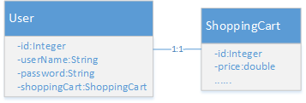
一对一映射
在某网络购物系统中，一个用户只能拥有一个购物车，用户与购物车的关系可以设计为一对一关系
域模型

Slide 4
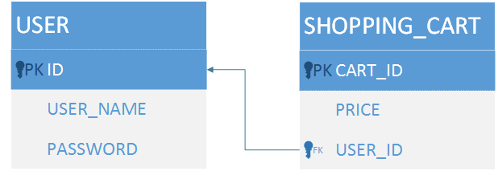
一对一映射
数据库表结构（唯一外键关联）

Slide 5
一对一关联映射
创建两个实体类和映射接口
public class User {
private Integer id;
private String userName;
private String password;
private ShoppingCart
shoppingCart;
……
}
public class ShoppingCart {
private String id;
private double price;
……
}

Slide 6
一对一关联映射
实现根据用户id查询出所有用户信息，包括该用户的购物车信息
public interface UserMapper {
public User findUserAndShoppingCartById(Integer id);
}

Slide 7
一对一关联映射
MyBatis中处理一对一关联关系的方法有四种
使用自动映射处理一对一关系
使用resultMap配置一对一映射
使用association元素配置一对一映射
association元素的嵌套查询

Slide 8
一对一关联映射
方式一：使用自动映射处理一对一关系，也就是通过别名自动将值匹配到对应的字段上
<select id="findUserAndShoopingCartById"
resultType="com.mybatis.entity.User">
select u.id, u.user_name userName, u.password,
s.cart_id "shoppingCart.id",
s.price "shoppingCart.price"
from User u
left join shopping_cart s on u.id = s.user_id
where u.id = #{id}
</select>
Notes:
使用连接查询两张表

Slide 9
一对一关联映射
复杂的属性映射时，可以多层嵌套，比如将shopping_cart表中的cart_id字段映射到shoppingCart.id属性上

Slide 10
一对一关联映射
方式二：在XML映射文件中配置结果映射
<resultMap type="com.mybatis.entity.User"
id="userShoppingCartMap">
<id property="id" column="id"/>
<result property="userName" column="user_name"/>
<result property="password" column="password"/>
<result property="shoppingCart.id" column="cart_id"/>
<result property="shoppingCart.price"
column="price"/>
</resultMap>

Slide 11
一对一关联映射
<select id="findUserAndShoopingCartById"
resultMap="userShoppingCartMap">
select u.id, u.user_name, u.password,
s.cart_id, s.price
from user u
left join shopping_cart s on u.id = s.user_id
where u.id = #{id}
</select>
使用这种方式同自动映射方式相似之处为，ShoppingCart中的属性配置部分使用了”shoppingCart.”前缀

Slide 12
一对一关联映射
方式三：association元素用于和一个复杂的类型进行关联
<resultMap type="com.mybatis.entity.User"
id="userShoppingCartMap">
<id property="id" column="id"/>
<result property="userName" column="user_name"/>
<result property="password" column="password"/>
<association property="shoppingCart" >
<id property="id" column="cart_id"/>
<result property="price" column="price"/>
</association>
</resultMap>

Slide 13
一对一关联映射
association元素包含以下属性
property：对应实体类中的属性名，必填项
javaType：属性对应的java类型，可选项
resultMap：可以直接使用现有的resultMap，而不需要在这里配置，可选项

Slide 14
一对一关联映射
方式四：association元素的嵌套查询
<resultMap type="com.mybatis.entity.User"
id="userShoppingCartMap">
<id property="id" column="id"/>
<result property="userName" column="user_name"/>
<result property="password" column="password"/>
<association property="shoppingCart"
column="{user_id=id}" select="com.mybatis.mapper.
ShoppingCartMapper.findShoppingCartById"/>
</resultMap>

Slide 15
一对一关联映射
association元素的嵌套查询常用的属性如下
select：另一个查询映射的statement id，MyBatis会额外执行这个查询获取嵌套对象
column：列名，将主查询中列的结果作为嵌套查询的参数，如column=“{prop1=col1,prop2=col2}”，其中prop1和prop2将作为嵌套查询的参数
fetchType：数据加载方式，可选值为lazy和eager，分别为延迟加载和积极加载，会覆盖全局的lazyLoadingEnable配置

Slide 16
一对一关联映射
<select id="findUserAndShoopingCartById"
resultMap="userShoppingCartMap">
select u.id, u.user_name, u.password
from user u
where u.id = #{id}
</select>
注意：此处查询语句只包含user表，购物车信息需要在ShoppingCartMapper.xml中配置findShoppingCartById方法进行查询

Slide 17
一对一关联映射
<resultMap type="com.mybatis.entity.ShoppingCart"
id="shoppingCartMap">
<id property="id" column="cart_id"/>
<result property="price" column="price"/>
</resultMap>
<select id="findShoppingCartById"
resultMap="shoppingCartMap"
select *
from shopping_cart
where user_id = #{user_id}
</select>

Slide 18
一对一关联映射
嵌套查询会多执行SQL，当查询N条数据时，就会出现N+1次查询问题
为了解决N+1次查询问题，可以设置延迟加载策略，将association元素的fetchType属性设置为lazy

Slide 19
一对一关联映射
在MyBatis主配置文件中有两个延时加载相关settings设置
设置项 | 描述 | 有效值 | 默认值
lazyLoadingEnabled | 延迟加载的全局开关。当开启时，所有关联对象都会延迟加载。 可通过设置fetchType属性来覆盖该项的开关状态 | true | false | false
aggressiveLazyLoading | 当开启时，任何方法的调用都会加载该对象的所有属性。否则，每个属性会按需加载 | true | false | false V3.4.5以上

Slide 20
一对一关联映射
设置为延迟加载的对象，默认情况下，当调用该对象的equals、hashCode、toString、clone方法时，就会加载该对象的全部数据
<settings>
<setting name="lazyLoadingEnabled" value="true"/>
<setting name="aggressiveLazyLoading" value="false"/>
</settings>

Slide 21
一对一关联映射
对比四种方式
前面的三种方式都属于“关联的嵌套结果映射“,即通过一次SQL查询根据表或指定的属性映射到不同的对象中
最后一种方式属于“关联的嵌套查询”，利用简单的SQL语句，通过多次查询得到想要的结果，可实现延迟加载效果

Slide 22
练习
1、使用主键关联方式设计数据库完成一对一关联映射
2、实现给用户创建购物车操作

Slide 23
1
一对一映射
2
一对多映射
3
鉴别器映射

Slide 24
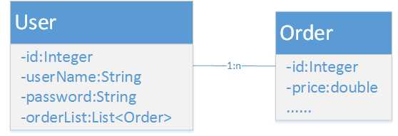
一对多关联映射
一对多关联映射有两种方式，都用到了collection元素
collection集合的嵌套结果映射
collection集合的嵌套查询
以购物网站中用户和订单之间的一对多关系为例

Slide 25
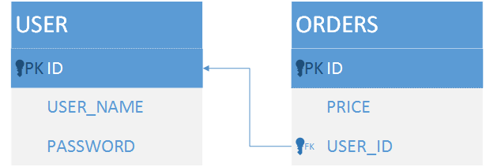
一对多关联映射
数据库表结构

Slide 26
一对多关联映射
创建两个实体类和映射接口
public class User {
private Integer id;
private String userName;
private String password;
private List<Order>
orderList;
……
}
public class Order {
private String id;
private double price;
……
}

Slide 27
一对多关联映射
实现根据用户id查询出所有用户信息，包括该用户的所有订单信息
public interface UserMapper {
public User findUserAndOrderListById(Integer id);
}

Slide 28
一对多关联映射
方式一：与association类似，集合的嵌套结果映射就是指通过一次SQL查询得到所有的结果
注：由于此映射会频繁用到，可以将其单独配置，后面可以直接通过id引用
<resultMap type="com.mybatis.entity.User"
id="userMap">
<id property="id" column="id"/>
<result property="userName" column="user_name"/>
<result property="password" column="password"/>
</resultMap>

Slide 29
一对多关联映射
<resultMap type="com.mybatis.entity.User"
id="userAndOrderListMap" extends="userMap">
<collection property="orderList"
ofType="com.mybatis.entity.Order">
<id property="id" column="order_id"/>
<result property="price" column="price"/>
</collection>
</resultMap>
resultMap元素中的extends属性可以实现结果映射的继承
collection的ofType属性指定集合中元素的类型，必选项

Slide 30
一对多关联映射
查询映射配置如下
<select id="findUserAndOrderListById"
resultMap="userAndOrderListMap">
select u.id, u.user_name, u.password,
o.order_id, o.price
from user u
left join orders o on u.id = o.user_id
where u.id = #{id}
</select>

Slide 31
一对多关联映射
方式二：集合的嵌套查询同样会执行额外的SQL查询
<resultMap type="com.mybatis.entity.User"
id="userAndOrderListMap" extends="userMap">
<collection property="orderList" column="{uid=id}"
ofType="com.mybatis.entity.Order" select="com.mybatis.mapper.OrderMapper.findOrdersByUserId">
</collection>
</resultMap>
<select id="findUserAndOrderListById"
resultMap="userAndOrderListMap">
select * from user where id = #{id}
</select>

Slide 32
一对多关联映射
OrderMapper.xml
<resultMap type="com.mybatis.entity.Order"
id="orderMap">
<id property="id" column="order_id"/>
<result property="price" column="price"/>
</resultMap>
<select id="findOrdersByUserId"
resultMap="orderMap">
select * from orders where user_id = #{uid}
</select>

Slide 33
一对多关联映射
对比两种方式
第一种方式属于“关联的嵌套结果映射“,即通过一次SQL查询根据表或指定的属性映射到不同的对象中
第二种方式属于“关联的嵌套查询”，利用简单的SQL语句，通过多次查询得到想要的结果，也可以实现延迟加载效果

Slide 34
1
一对一映射
2
一对多映射
3
鉴别器映射

Slide 35
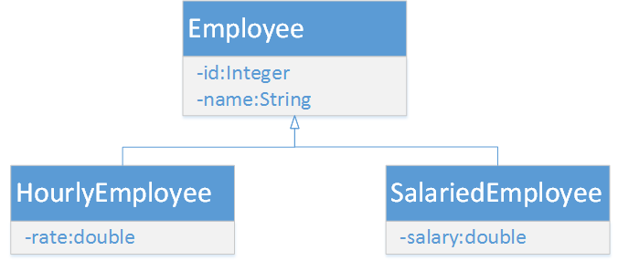
鉴别器映射
有时一个单独的数据库查询会返回很多种不同数据类型的结果集。discriminator鉴别器元素可以用来处理这种情况
以Hibernate中继承映射为例

Slide 36
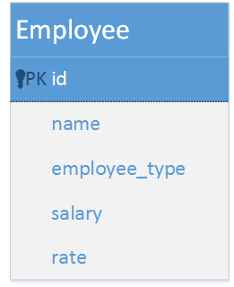
鉴别器映射
数据库表结构

Slide 37
鉴别器映射
创建实体类（省略）、映射接口和映射文件
public interface EmployeeMapper {
public Employee findEmployeeById(Integer id);
}
<resultMap type="com.mybatis.entity.Employee"
id="EmployeeMap">
<id property="id" column="id"/>
<result property="name" column="name"/>
</resultMap>

Slide 38
鉴别器映射
使用resultMap的extends属性来映射两个子类的属性
<resultMap type="com.mybatis.entity.HourlyEmployee"
id="HourlyMap" extends="EmployeeMap">
<result property="rate" column="rate"/>
</resultMap>
<resultMap type="com.mybatis.entity.SalariedEmployee"
id="SalaryMap" extends="EmployeeMap">
<result property="salary" column="salary"/>
</resultMap>

Slide 39
鉴别器映射
使用discriminator元素映射employee_type字段
<resultMap type="com.mybatis.entity.Employee"
id="selectMap">
<discriminator column="employee_type"
javaType="String">
<case value="HE" resultMap="HourlyMap"/>
<case value="SE" resultMap="SalaryMap"/>
</discriminator>
</resultMap>

Slide 40
鉴别器映射
discriminator元素常用的两个属性如下：
column：该属性用于设置需要进行鉴别比较值的列
javaType：该属性用于指定列的类型

Slide 41
鉴别器映射
discriminator元素可以有1个或者多个case子元素，case元素包含三个属性
value：该值用来匹配column指定字段的值
resultMap：当value值和column的值匹配时的结果映射，优先级高于resultType
resultType：当value值和column的值匹配时的结果类型

Slide 42
练习
完成从订单到用户的多对一映射
完成订单和商品之间的多对多映射

Slide 43
本章小结
一对一关联映射
association元素
一对多关联映射
resultMap的继承、collection元素
鉴别器映射
discriminator元素

